Slide 1
Понятие информация
Информация – одно из самых фундаментальных понятий в современной науке, наряду с веществом, энергией, пространством, временем. А фундаментальное, т.е. первичное, понятие невозможно строго определить через вторичные, или производные понятия.

Slide 2
Информация в быту
Под информацией в быту понимают любые сведения об окружающем мире и протекающих в нем процессах, воспринимаемые человеком (с помощью органов слуха, зрения, осязания, обоняния, вкуса) или специальными устройствами.

Slide 3
Информация в технике
Под информацией в технике понимают любые сообщения, которые зафиксированы в виде знаков и могут передаваться в виде сигналов.

Slide 4
Информация в теории управления
Под информацией в теории управления (менеджменте) понимают сообщения, уменьшающие существующую до этого неопределенность в той предметной области, к которой они относятся, и использующиеся для совершения активного действия, например, управленческого решения.

Slide 5
ключевые атрибуты информации.
1. Достоверность. информация свободна от ошибок, чьей-либо пристрастности и отражает истинное положение дел. Часто организации применяют независимые источники информации, чтобы анализируя их, уменьшать фактор пристрастности в принимаемом решении или в распространяемой производной информации.
2. Оперативность. Доставка информации получателям в рамках необходимых временных границ. Например, вчерашняя газета сегодня, запоздавшая котировка акций. Своевременность просто означает, что адресат должен получить информацию, когда ему нужно.
3. Актуальность, т.е. важность, существенность для настоящего времени. Точная и своевременная информация может в то же время быть неактуальной, более того информация, актуальная для одного получателя, не обязательно актуальна для другого.
4. Полнота. Информация должна содержать все важные данные, которые ожидают от нее пользователи, и ее должно быть достаточно для понимания и принятия решения.
5. Полезность. Полезность (ценность) информации определяется по тем задачам, которые можно решить с ее помощью.
6. Понятность означает, что информация может быть представлена в ясном и понятном для потребителя формате. Потребитель информации – лицо, принимающее решение, должен как можно меньше времени тратить на дополнительные уточнения поступившей информации.

Slide 6
Информация в узком и широком смыслах
в узком смысле информацией можно назвать сведения о предметах, фактах, понятиях некоторой предметной области.
С середины XX века информация рассматривается в широком смысле как общенаучное понятие, включающее в себя как совокупность сведений об объектах и явлениях окружающей среды, их параметрах, свойствах и состоянии, так и обмен сведениями между людьми, человеком и автоматом, автоматом и автоматом, обмен сигналами между живой и неживой природой, в животном и растительном мире, а также генетическую информацию.

Slide 7
информацию можно подразделить на:
1) структурную (или связанную) присущую объектам неживой и живой природы естественного или искусственного происхождения. Эти объекты (орудия труда, предметы быта, произведения искусства, научные теории и т.п.) возникают путем опредмечивания циркулирующей информации, то есть благодаря и в результате целенаправленных управленческих процессов;
2) оперативную (или рабочую), циркулирующую между объектами материального мира и используемую в процессах управления в живой природе, в человеческом обществе

Slide 8
Данные, знания
Сведения, полученные путем измерения, наблюдения, логических или арифметических операций, и представленные в форме, пригодной для постоянного хранения, передачи и обработки получили название данные.
Совокупность полезной информации, правил и процедур ее обработки, необходимая для получения новой информации о какой-либо предметной области называют знанием.

Slide 9
Свойства знаний
1. Внутренняя интерпретируемость знаний (понятность знания его носителю).
2. Структурированность знаний. Информационные единицы должны обладать гибкой структурой. Принцип «матрешки» – рекурсивная вложимость знаний. Возможность произвольного установления и перенастройки отношений (включения) между информационными единицами.
3. Связность. Отношения между элементами: структурные, функциональные, казуальные и семантические. Структурные задают иерархию, функциональные задают процедурную информацию, позволяющие находить одни элементы через другие, каузальные задают причинно-следственные связи, семантические охватывают все остальные виды отношений.
4. Ассоциативность знаний – наличие семантической метрики в сфере знаний. Отношение релевантности на множестве информационных единиц характеризует ситуационную близость элементов (силу ассоциативной связи). Позволяет находить знания, близкие к уже
найденным.
5. Активность знаний – наличие у знаний побуждающей и направляющей функции, что фактически превращает знания в квазипотребности. Актуализации тех или иных действий способствуют имеющиеся в системе знания.

Slide 10
Введение информации в научно-технический и хозяйственный оборот привело к необходимости ее количественной оценки, т.е. к введению меры сравнения. В простейшей комбинаторной форме эта мера была предложена Р. Хартли в 1928 году.

Slide 11
Пример 1. Как определить, какая из двух монет фальшивая, если на вид они одинаковы, но известно, что фальшивая легче. Нет ничего проще, скажете вы. Проводим одно взвешивание на чашечных весах, и все становится ясно. Таким образом, до взвешивания у вас была неопределенность по поводу того, какая из монет фальшивая, а после взвешивания вы сняли эту неопределенность, получив информацию. Иными словами, вы получили сообщение в элементарном альтернативном выборе между двумя событиями («фальшивая – не фальшивая», «да - нет», «истина – ложь», «0–1»).

Slide 12
Понятие бита
бит – это и двоичный знак, и единица измерения количества информации, определяемая как количество информации в выборе с двумя взаимоисключающими равновероятными исходами.

Slide 13
Пример 2. А если монет 8? Тогда делим их на две равные части и взвешиваем их. Ту часть, которая легче, снова делим на две части и снова взвешиваем и т.д. За три взвешивания мы определим фальшивую монету.
За три выбора мы уменьшили существующую неопределенность в 2, 4, 8 раз, получив таким образом 3 бита информации.

Slide 14
Пример 3. Перейдем от монет к картам. Пусть в колоде из 32 карт необходимо угадать определенную карту, например, туза пик. Для этого необходимо и достаточно получить ответы «да» и «нет» на пять вопросов. Вопросы, ответы на которые позволяют выбрать одну из альтернатив, называют двоичными, или бинарными. Ответами на эти вопросы мы уменьшаем неопределенность в 2, 4, 8, 16, 32 раз. В конце неопределенности не остается. Количество полученной информации равно 5 бит
Вопрос | Ответ | Бинарный ответ
1.Карта красной масти? | Нет | 0
2.Трефы? | Нет | 0
3.Одна из четырех старших? | Да | 1
4.Одна из двух старших? | Да | 1
5.Король? | Нет | 0
Значит, задуманная карта была туз пик.

Slide 15
В этих примерах процесс получения информации рассматривается как выбор одного сообщения из конечного наперёд заданного множества из n равновероятных сообщений. Легко подметить следующую закономерность: количество информации I, содержащееся в выбранном сообщении, определяется как двоичный логарифм n:

Slide 16
Справедливо утверждение Хартли: если во множестве X={x1,x2,…,xn} выделить произвольный элемент xi ∈ X , то, чтобы его найти, необходимо получить не менее ld(n) единиц информации.
Недостаток формулы Хартли заключается в том, что она не учитывает неравновероятность различных рассматриваемых состояний.

Slide 17
Вероятности отдельных букв в русском языке (с учетом пробела)
Буква | — | О | Е,Ё | А | И | Т | Н | С
P_{i} | 0,175 | 0,090 | 0,072 | 0,062 | 0,062 | 0,053 | 0,053 | 0,045
Буква | Р | В | Л | К | М | Д | П | У
P_{i} | 0,040 | 0,038 | 0,035 | 0,028 | 0,026 | 0,025 | 0,023 | 0,021
Буква | Я | Ы | З | Ь,Ъ | Б | Г | Ч | Й
P_{i} | 0,018 | 0,016 | 0,016 | 0,014 | 0.014 | 0,013 | 0,012 | 0,010
Буква | Х | Ж | Ю | Ш | Ц | Щ | Э | Ф
P_{i} | 0,009 | 0,007 | 0,006 | 0,006 | 0,004 | 0,003 | 0,003 | 0,002

Slide 18
Частоты букв (в процентах) ряда европейских языков
Буква алфавита | Французский язык | Немецкий язык | Английский язык | Итальянский язык
A | 7,68 | 5,52 | 7,96 | 11,12
B | 0,80 | 1,56 | 1,60 | 1,07
C | 3,32 | 2,94 | 2,84 | 4,11
D | 3,60 | 4,91 | 4,01 | 3,54
E | 17,76 | 19,18 | 12,86 | 11,63
F | 1,06 | 1,96 | 2,62 | 1,15
G | 1,10 | 3,60 | 1,99 | 1,73
H | 0,64 | 5,02 | 5,39 | 0,83
I | 7,23 | 8,21 | 7,77 | 12,04
J | 0,19 | 0,16 | 0,16 | -
K | - | 1,33 | 0,41 | -
L | 5,89 | 3,48 | 3,51 | 5,95
M | 2,72 | 1,69 | 2,43 | 2,65
N | 7,61 | 10,20 | 7,51 | 7,68
O | 5,34 | 2,14 | 6,62 | 8,92
P | 3,24 | 0,54 | 1,81 | 2,66
Q | 1,34 | 0,01 | 0,17 | 0,48
R | 6,81 | 7,01 | 6,83 | 6,56
S | 8,23 | 7,07 | 6,62 | 4,81
T | 7,30 | 5,86 | 9,72 | 7,07
U | 6,05 | 4,22 | 2,48 | 3,09
V | 1,27 | 0,84 | 1,15 | 1,67
W | - | 1,38 | 1,80 | -
X | 0,54 | - | 0,17 | -
Y | 0,21 | - | 1,52 | -
Z | 0,07 | 1,17 | 0,05 | 1,24

Slide 19
Для неравновероятных процессов американский учёный Клод Шеннон предложил (1948 г.) другую формулу определения количества информации, которая учитывает возможную неодинаковую вероятность сообщений во множестве сообщений.
Вероятность – это численная мера достоверности случайного события, которая при большом числе испытаний близка к отношению числа случаев m, когда событие осуществилось (положительных исходов), к общему числу случаев n:
Например, если много раз подбрасывать монетку, то она упадёт орлом вверх примерно в половине случаев. Это значит, что вероятность выпадения орла равна 0,5, или 50%.
Вероятность любого события – это число, принадлежащее отрезку [0;1]. Событие с вероятностью 0 называют невозможным, а с вероятностью 1 – достоверным.
Свойство вероятностей:

Slide 20
Можно представить что для того, чтобы получить какой то символ от источника сообщения нужно перебрать по крайней мере (с вероятностью близкой к 1) n символов, где n=1/p. p –вероятность появления символа. Чтобы получить из этих символов необходимый нам, нужно сделать двоичный логарифм переборов ld(n).
бит
мера Шеннона количества информации (формула Шеннона).
Если найти среднее значение количества таких переборов для всех символов получим формулу Шеннона:
Эта величина получила название информационная энтропия, или энтропия источника сообщений.
Энтропия характеризует информационную мощность данного множества (ансамбля) сообщений и является мерой неопределенности, которая имеется в этом множестве.

Slide 21
Из формулы непосредственно вытекают свойства энтропии:
энтропия заранее известного сообщения равна 0;
во всех других случаях H > 0.
Чем больше энтропия системы, тем больше степень ее неопределенности. Поступающее сообщение полностью или частично снимает эту неопределенность. Поэтому количество информации можно измерять тем, насколько понизилась энтропия системы после поступления сообщения:
Уменьшая энтропию, мы получаем информацию – в этом и заключается смысл научного познания!

Slide 22
Кодирование источника сообщений
Как уже отмечалось, результат одного отдельного альтернативного выбора может быть представлен как 0 или 1. Тогда выбору всякого сообщения (события, символа т.п.) в массиве сообщений соответствует некоторая последовательность двоичных знаков 0 или 1, то есть двоичное слово. Это двоичное слово называют кодировкой, а множество кодировок источника сообщений – кодом источника сообщений.

Slide 23
Кодирование – замена информационного слова на кодовое
Пример.
Информационное слово | Кодовое слово
000 | 0000
001 | 0011
010 | 0101
011 | 0110
100 | 1001
101 | 1010
110 | 1100
111 | 1111

Slide 24
Если количество символов представляет собой степень двойки (n = 2^{N}) и все знаки равновероятны P_{i} = (1/2)^{N}, то все двоичные слова имеют длину L=N=ld(n). Такие коды называют равномерными кодами.
Более оптимальным с точки зрения объема передаваемой информации является неравномерное кодирование, когда разным сообщениям в массиве сообщений назначают кодировку разной длины. Причем, часто происходящим событиям желательно назначать кодировку меньшей длины и наоборот, т.е. учитывать их вероятность.

Slide 25
Кодирование словами постоянной длины
Буква | a | b | c | d | e | f | g
Кодирование | 000 | 001 | 010 | 011 | 100 | 101 | 110
ld(7)≈2,807 и L=3.
. Проведем кодирование, разбивая исходное множество знаков на равновероятные подмножества, то есть так, чтобы при каждом разбиении суммы вероятностей для знаков одного подмножества и для другого подмножества были одинаковы. Для этого сначала расположим знаки в порядке уменьшения их вероятностей
Символ | Вероятность, P_{i} | Кодировка | Длина, L_{i} | Вероятность×Длина, P_{i}×L_{i}
a | 0,25 | 00 | 2 | 0,5
e | 0,25 | 01 | 2 | 0,5
f | 0,125 | 100 | 3 | 0,375
c | 0,125 | 101 | 3 | 0,375
b | 0,125 | 110 | 3 | 0,375
d | 0,0625 | 1110 | 4 | 0,25
g | 0,0625 | 1111 | 4 | 0,25

Slide 26
В общем случае алгоритм построения оптимального кода Шеннона-Фано выглядит следующим образом:
1. сообщения, входящие в ансамбль, располагаются в столбец по мере убывания вероятностей;
2. выбирается основание кода K (в нашем случае К=2);
3. все сообщения ансамбля разбиваются на K групп с суммарными вероятностями внутри каждой группы как можно близкими друг к другу.
4. всем сообщениям первой группы в качестве первого символа присваивается 0, сообщениям второй группы – символ 1, а сообщениям K-й группы – символ (K–1); тем самым обеспечивается равная вероятность появления всех символов 0, 1,…, K на первой позиции в кодовых словах;
5. каждая из групп делится на K подгрупп с примерно равной суммарной вероятностью в каждой подгруппе. Всем сообщениям первых подгрупп в качестве второго символа присваивается 0, всем сообщениям вторых подгрупп – 1, а сообщениям K-ых подгрупп – символ (K–1).
6. процесс продолжается до тех пор, пока в каждой подгруппе не окажется по одному сообщению.

Slide 27
Символ | Вероятность, P_{i}
A | 0,2
E | 0,4
F | 0,125
C | 0,125
B | 0,15
Символ | Вероятность, P_{i}
E | 0,4
A | 0,2
B | 0,15
F | 0,125
C | 0,125
E
1
1
E
1
11
1
011
10
A
1
A
0
1
B
0
010
B
1
01
0
F
1
001
F
0
1
001
0
0
C
0
000
C
0
000

Slide 28
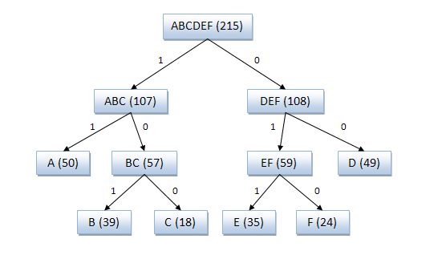
A (частота встречаемости 50)
B (частота встречаемости 39)
C (частота встречаемости 18)
D (частота встречаемости 49)
E (частота встречаемости 35)
F (частота встречаемости 24)
Полученный код: A — 11, B — 101, C — 100, D — 00, E — 011, F — 010.

Slide 29
Метод Хаффмана
Классический алгоритм Хаффмана на входе получает таблицу частот встречаемости символов в сообщении. Далее на основании этой таблицы строится дерево кодирования Хаффмана (Н-дерево).
1. Символы входного алфавита образуют список свободных узлов. Каждый лист имеет вес, который может быть равен либо вероятности, либо количеству вхождений символа в сжимаемое сообщение.
2. Выбираются два свободных узла дерева с наименьшими весами.
Создается их родитель с весом, равным их суммарному весу.
4. Родитель добавляется в список свободных узлов, а два его потомка удаляются из этого списка.
5. Одной дуге, выходящей из родителя, ставится в соответствие бит 1, другой — бит 0. Битовые значения ветвей, исходящих от корня, не зависят от весов потомков.
Шаги, начиная со второго, повторяются до тех пор, пока в списке свободных узлов не останется только один свободный узел. Он и будет считаться корнем дерева.

Slide 30
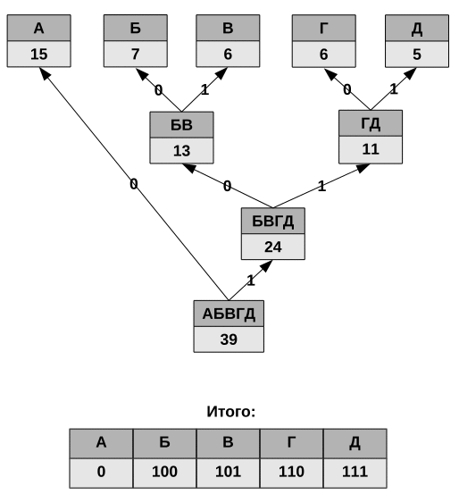

Slide 31
При неравномерном кодировании вводят среднюю длину кодировки, которая определяется по формуле
В общем же случае связь между средней длиной кодового слова L и энтропией H источника сообщений дает следующая теорема кодирования Шеннона:
имеет место неравенство L ≥ H, причем L = H тогда, когда набор знаков можно разбить на точно равновероятные подмножества;
всякий источник сообщений можно закодировать так, что разность L – H будет как угодно мала.
Разность L–H называют избыточностью кода (мера бесполезно совершаемых альтернативных выборов).
следует не просто кодировать каждый знак в отдельности, а рассматривать вместо этого двоичные кодирования для nk групп по k знаков. Тогда средняя длина кода i-го знака хi вычисляется так:
L = (средняя длина всех кодовых групп, содержащих хi)/k.

Slide 32
Символ | Вероятность | Кодировка | Длина | В×Д
A | 0,7 | 0 | 1 | 0,7
B | 0,2 | 10 | 2 | 0,4
C | 0,1 | 11 | 2 | 0,2
Средняя длина слова: L = 0,7+0,4+0,2=1,3.
Среднее количество информации, содержащееся в знаке (энтропия):
H = 0,7×ld(1/0,7)+0,2×ld(1/0,2)+0,1×ld(1/0,1) = 0,7×0,515+0,2×2,322+
+0,1×3,322 = =1,1571.
Избыточность L – H = 1,3 - 1,1571 = 0,1429.

Slide 33
Кодирование пар
Пары | Вероятность | Кодировка | Длина | В×Д
AA | 0,49 | 0 | 1 | 0,49
AB | 0,14 | 100 | 3 | 0,42
BA | 0,14 | 101 | 3 | 0,42
AC | 0,07 | 1100 | 4 | 0,28
CA | 0,07 | 1101 | 4 | 0,28
BB | 0,04 | 1110 | 4 | 0,16
BC | 0,02 | 11110 | 5 | 0,10
CB | 0,02 | 111110 | 6 | 0,12
CC | 0,01 | 111111 | 6 | 0,06
Средняя длина кодовой группы из 2-х символов равна |  |  |  | 2,33
Средняя длина кода одного знака равна 2,33/2=1,165 – уже ближе к энтропии. Избыточность равна L – H = 1,165 – 1,1571 ≈ 0,008.

Slide 34
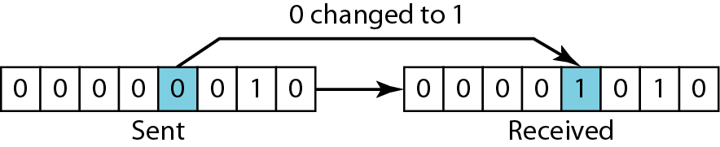
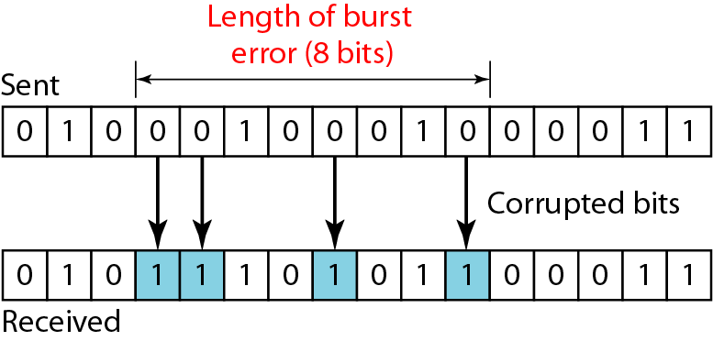
Помехоустойчивое кодирование Введение избыточности
Ошибка в одном разряде
Пакет ошибок длины 8

Slide 35
Модель ошибки
Ошибка – замена в двоичном сообщении 0 на 1 и\или наоборот, замена 1 на 0
Пример: ИСХОДНОЕ СЛОВО: 00010100
ОШИБОЧНЫЕ СЛОВА: 00110100, 00000100, 00101100
Стирающий канал
1111101 ->111101
Канал со вставками
1111101->01111101

Slide 36
Расстояние Хэмминга между двумя словами есть число разрядов, в которых эти слова различаются
1. Расстояние Хэмминга d(000, 011) есть 2
2. Расстояние Хэмминга d(10101, 11110) равно 3

Slide 37
Декодирование – исправление ошибки, если она произошла
Множество кодовых слов {00000,01101,10110,11011}
Если полученное слово 10000, то декодируем в «ближайшее» слово 00000
Если полученное слово 11000 – то только обнаружение ошибки, так как два варианта: 11000 – в 00000 или 11000 – в 11011

Slide 38

Самокорректирующиеся коды
Коды, в которых возможно автоматическое исправление ошибок, называются самокорректирующимися. Для построения самокорректирующегося кода, рассчитанного на исправление одиночных ошибок, одного контрольного разряда недостаточно.
количество контрольных разрядов k должно быть выбрано так, чтобы удовлетворялось неравенство:
где m — количество основных двоичных разрядов кодового слова

Slide 39
Минимальные значения k при заданных значениях m

Slide 40
Код Хэмминга, восстановление одного искажения или обнаружение двойного, неклассический подход
XOR
110
101
100
011
010
001
001
0 0 0
0 1 1
1 0 1
1 1 0
6
5
4
3
2
1
010
101011
100
001
110
001
001
100011
001
010
101
110
001
101
4
100

Slide 41
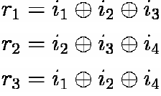
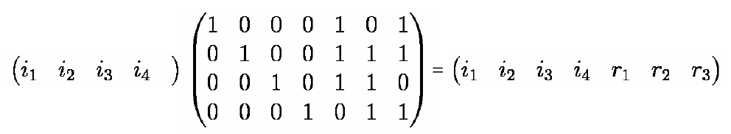
Для Примера рассмотрим классический код Хемминга
Сгруппируем проверочные символы следующим образом:
Получение кодового слова выглядит следующим образом:

Slide 42

Декодирование
На вход декодера поступает кодовое слово
В декодере в режиме исправления ошибок строится
последовательность синдромов:
Получение синдрома выглядит следующим образом:
~i₂+i₂=1
Нули в синдроме показывают отсутствие ошибок, отличный от нуля код соответствует какой-либо единичной ошибке, например для 111, это ошибка в i₂

Slide 43
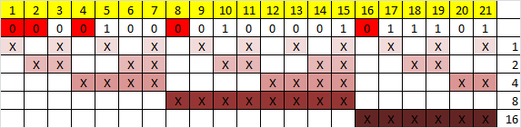
Получение кода хэмминга для кодов большей длины
1
0
1
0
0
Каждую последовательность суммируем по модулю 2 (операция xor), получая код:
0+0+1+0+0+0+0+1+1+1+1=1
0+0+0+0+1+0+0+1+1+1=0
0+1+0+0+0+0+0+1+0+1=1
0+0+1+0+0+0+0+1=0
0+1+1+1+0+1=0
1
0
1
0
0

Slide 44
1
1
0
1
0
0
1+0+1+0+0+1+0+1+1+1+1 = 1 1
0+0+0+0+1+1+0+1+1+1 = 1 2
1+1+0+0+0+0+0+1+0+1 = 0 4
0+0+1+1+0+0+0+1 = 1 8
0+1+1+1+0+1 = 0 16
11

Slide 45
Понятие системы счисления
Система счисления — это способ записи чисел с помощью заданного набора специальных знаков.

Slide 46
Два вида систем счисления
позиционные | непозиционные
В позиционных системах счисления вес каждой цифры изменяется в зависимости от ее положения (позиции) в последовательности цифр, изображающих число | В непозиционных системах вес цифры (т.е. тот вклад, который она вносит в значение числа) не зависит от ее позиции в записи числа.
Пример: В десятичном числе 757,7 первая семерка означает 7 сотен, вторая – 7 единиц, третья – 7 десятых долей единицы. | Пример: В римской системе счисления в числе ХХХII (тридцать два) вес цифры Х в любой позиции равен просто десяти.

Slide 47
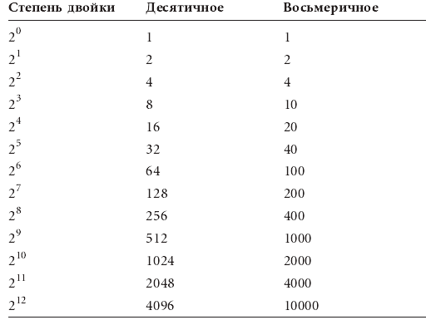
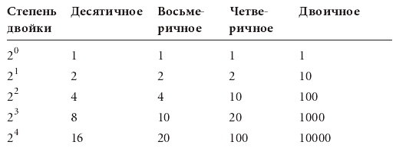
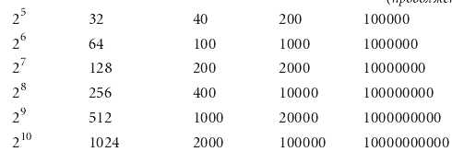
Любое двоичное число, состоящее из 1 с несколькими нулями, является степенью двойки. Показатель степени равен числу нулей.
Таблица степеней двойки демонстрирует это правило наглядно.
при работе с двоичными кодами удобны недесятичные системы счисления, а основания кратные степеням двойки.
Любая позиционная система
счисления характеризуется своим основанием

Slide 48
Переводимое число необходимо записать в виде суммы произведений цифр числа на основание системы счисления в степени, соответствующей позиции цифры в числе.
5 4 3 2 1 0 -1 -2
111000.11₂=1•2⁵+1•2⁴+1•2³+1•2⁻¹+1•2⁻² =
= 32 + 16 + 8 + ½ + ¼ =
= 56,75₁₀

Slide 49
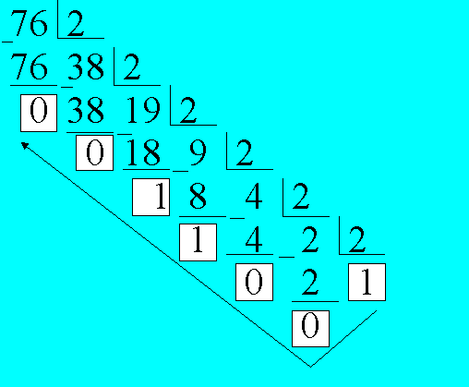
1001100₂
64 : 32 : 16 : 8 : 4 : 2 : 1
12
4
1 : 0 : 0 : 1 : 1 : 0 : 0

Slide 50
Дробная часть получается из целых частей (0 или 1) при ее последовательном умножении на 2 до тех пор, пока дробная часть не обратится в 0 или получится требуемое количество знаков после разделительной точки.
0,375₁₀=
0,011₂

Slide 51
Пример перевода из восьмиричной системы счисления
2 1 0 -1
421.5₈ = 4•8²+2•8¹+1•8⁰+5•8⁻¹ =
= 256 + 16 + 1 + 5/8 =
= 273,625₁₀

Slide 52
Пример перевода из шестнадцатиричной системы счисления
1 0 -1
A7.C₁₆ = 10•16¹+7•16⁰+12•16⁻¹ =
= 160 + 7 + 12/16 =
= 167,75₁₀

Slide 53
Запись в десятичной, двоичной, восьмеричной и шестнадцатеричной системах счисления первых двух десятков целых чисел

Slide 54
Примеры перевода из двоичной системы счисления в восьмеричную
100110111.001₂=
100
110
111.
001₂
100110111.001₂=
4
6
7.
1₈
10100101110.11₂=
010
100
101
110.
110₂
10100101110.11₂=
2
4
5
6.
6₈

Slide 55
Перевод из восьмеричной системы счисления в двоичную
Такой перевод осуществляется путем подстановки: каждая 8-ричная цифра заменяется на соответствующие ей три двоичных.
74.6₈=
111
100.
110₂
310.5₈=
011
001
000.
101₂

Slide 56
Примеры перевода из двоичной системы счисления в шестнадцатеричную
100110111.001₂=
0001
0011
0111.
0010₂
100110111.001₂=
1
3
7.
2₁₆
10100101110.11₂=
0101
0010
1110.
1100₂
10100101110.11₂=
5
2
Е.
С₁₆

Slide 57
Перевод из шестнадцатеричной системы в двоичную
Такой перевод осуществляется путем обратной подстановки: каждая 16-ричная цифра заменяется на соответствующие ей четыре двоичных.
C1B.3₁₆=
1100
0001
1011.
0011₂
AF0.1₁₆=
1010
1111
0000.
0001₂

Slide 58
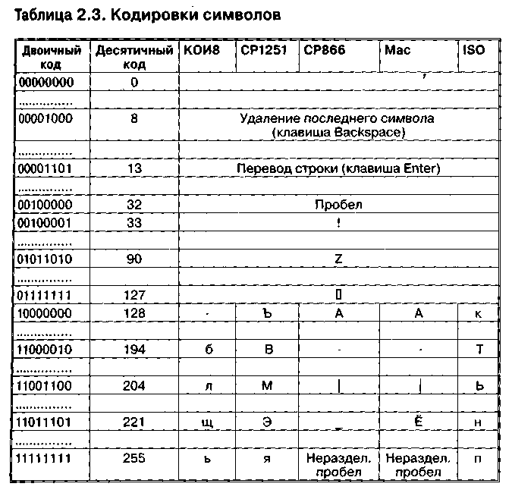

Slide 59
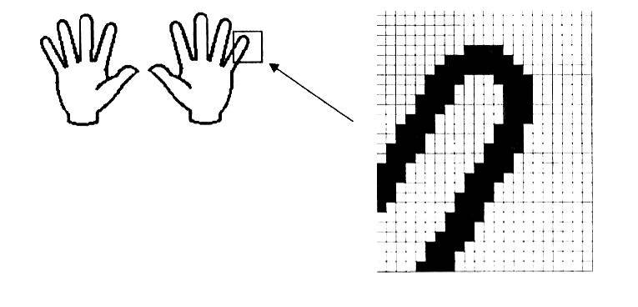
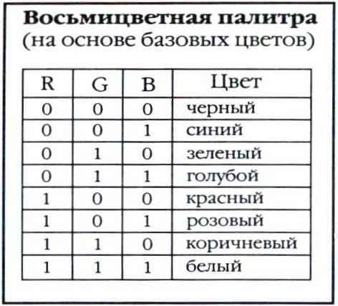
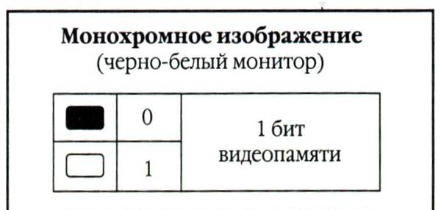
Двоичное кодирование графической информации
В простейшем случае (черно-белое изображение без градаций серого цвета). Каждая точка экрана может иметь лишь два состояния – «черная» или «белая», т.е. для хранения ее состояния необходим 1 бит.

Slide 60
R | G | B | Цвет
255 | 0 | 0 | Красный
0 | 0 | 255 | Синий
0 | 255 | 0 | Зеленый
0 | 0 | 0 | Черный
255 | 255 | 255 | Белый

Slide 61
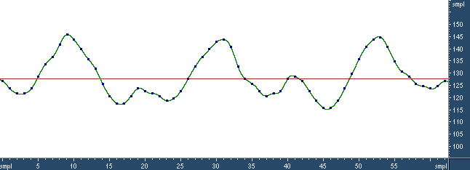
Мультимедийная информация
Звук
Запись и оцифровка
Частота и разрядность дискретизации
Артефакты оцифровки

Slide 62
Выборка
Точечная выборка
часть информации потеряна!

Slide 63
Квантование
Определение: Преобразование чисел высокой точности в числа низкой точности
Зачем?
Экономия памяти
Вывод на двоичные устройства
Как?
Минимизация ошибки (скорее, ошибки восприятия)

Slide 64
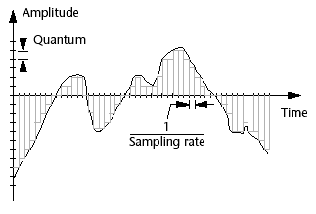
Дискретизация и квантование звуковой волны

Slide 65
Скорость передачи
Пример
256 уровней квантования
Значит для кодирования надо 8 бит
Частота дискретизации 8000 Гц, значит 8000 раз в секунду делаются отчеты
Скорость передачи – 8000*8 = 64 кбит/c
Количество бит * Частоту дискретизации [бит/c]

Slide 66
Целые числа со знаком
Для хранения целых чисел со знаком отводится
две ячейки памяти (16 битов).
Старший разряд числа определяет его знак.
Если он равен 0, число положительное,
если 1, то отрицательное.
51₁₀ = 110011₂
0 0 1 1 0 0 1 1
- 51₁₀ = - 110011₂
1 0 1 1 0 0 1 1
Такое представление чисел в компьютере называется
прямым кодом.

Slide 67
Дополнительный код
Число полученное путем вычитания из числа с числом разрядов больше на 1, и со значением 1 в старшем разряде и 0 младших. Пример 1000.
Для числа 70, дополнительный код 100-70=30
наиболее распространённый способ представления отрицательных целых чисел в компьютерах. Он позволяет заменить операцию вычитания на операцию сложения и сделать операции сложения и вычитания одинаковыми для знаковых и беззнаковых чисел, чем упрощает архитектуру ЭВМ.

Slide 68
59-41 = ? 18
Доп код 41, 100-41 = 59
Можно представить как:
59-(100-59) = 59+59 – 100 = 118-100 = 18
В двоичной системе
Доп кол получается как
10000-1001…
Что такое 10000, это 1111+1
1111-1001 получается путем инвертирования 0110
Остается добавить 1, чтобы получить доп код
0111

Slide 69
Целые числа со знаком
Для представления отрицательных целых чисел используется дополнительный код.
Алгоритм получения дополнительного кода отрицательного числа:
Число записать прямым кодом в n двоичных разрядах.
Получить обратный код числа, для этого значения всех битов инвертировать, кроме старшего разряда.
К полученному обратному коду прибавить единицу.
Представить число -2014₁₀ в двоичном виде в шестнадцатибитном представлении в формате целого со знаком.
Прямой код | -2014₁₀ | 10000111 11011110₂
Обратный код | Инвертирование | 11111000 00100001₂
 | Прибавление единицы | 11111000 00100001₂ 00000000 00000001₂
Дополнительный код |  | 11111000 00100010₂

Slide 70
Целые числа со знаком
Пример 1. Найти разность 13₁₀ – 12₁₀ в восьмибитном представлении.
 | 13₁₀ | – 12₁₀
Прямой код | 00001101 | 10001100
Обратный код | - | 11110011
Дополнительный код | - | 11110100
0 0 0 0 1 1 0 1
1 1 1 1 0 1 0 0
10 0 0 0 0 0 0 1
Так как произошел перенос из знакового разряда,
первую единицу отбрасываем, и в результате
получаем 00000001.
+

Slide 71
Целые числа со знаком
Пример 2. Найти разность 8₁₀ – 13₁₀ в восьмибитном представлении.
 | 8₁₀ | – 13₁₀
Прямой код | 00001000 | 10001101
Обратный код | - | 11110010
Дополнительный код | - | 11110011
0 0 0 0 1 0 0 0
1 1 1 1 0 0 1 1
1 1 1 1 1 0 1 1
+

Slide 72
Пример 1
Представить число 21₁₀ и - 21₁₀ в однобайтовой разрядной сетке.
1. Переведем число 21₁₀ в двоичную систему счисления. 21₁₀ = 10101₂.
2. Нарисуем восьмиразрядную сетку (1 байт = 8 бит).
7
6
5
4
3
2
1
0

Slide 73
Пример 1
3. Впишем число, начиная с младшего разряда.
1
0
1
0
1
4. Заполним оставшиеся разряды нулями.
0
0
0
1
0
1
0
1

Slide 74
Пример 1
5. Инвертируем
1
1
1
0
1
0
1
0
6. Прибавляем 1
знак
1
1
1
0
1
0
1
1
Проверка
0
0
0
1
0
1
0
0
0
0
0
1
0
1
0
1
21

Slide 75
Расширение числа, например, от байта до слова (два байта) или до двойного слова (четыре байта) делается путем добавления единиц слева, если это число отрицательное в дополнительном коде и нулей если число в прямом коде
1
1
1
1
1
1
1
1
1
1
1
0
1
0
1
1
0
0
0
0
0
0
0
0
0
0
0
1
0
1
0
1

Slide 76
Вещественные числа
Вещественные числа хранятся и обрабатываются в компьютере в формате с плавающей запятой, использующем экспоненциальную форму записи чисел.
A = M  q^{n}
M – мантисса числа (правильная отличная от нуля дробь),
q – основание системы счисления,
n – порядок числа.
Диапазон ограничен максимальными значениями M и n.

Slide 77
Вещественные числа
Например, 123,45 = 0,12345 · 10³
Порядок указывает, на какое количество позиций и в каком направлении должна сместиться десятичная запятая в мантиссе.
Число в формате с плавающей запятой может занимать в памяти 4 байта (обычная точность) или 8 байтов (двойная точность).
При записи числа выделяются разряды для хранения знака мантиссы, знака порядка, порядка и мантиссы.
Мантисса M и порядок n определяют диапазон изменения чисел и их точность.

Slide 78
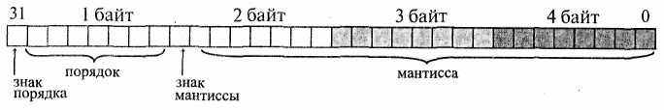
Кодирование вещественных чисел
Число в форме с плавающей точкой занимает в памяти компьютера четыре (число обычной точности) байта или восемь (число двойной точности) байта.
Для записи чисел в разрядной сетке выделяются разряды для знака порядка и мантиссы, для порядка и для мантиссы.

Slide 79
Пример 3
Представить число 250,187510 в формате с плавающей точкой в 4-байтовой разрядной сетке:
1. Переведем число в двоичную систему счисления с 23 значащими цифрами:
250,1875₁₀ = 11111010,001100000000000₂;
2. Нормализуем мантиссу: 11111010,001100000000000 = 0,111110100011 00000000000·10¹⁰⁰⁰;

Slide 80
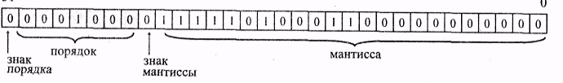
Пример 3
3. 0,11111010001100000000000 ∙ 10¹⁰⁰⁰;
(мантисса положительная)
(порядок положительный)
4. Запишем число в 32-разрядной сетке:

